Slide 1

Spolek pro budování a implementaci softwarových open source nástrojů

Slide 2





BISON
BISON je zkratka spolku, který založily počátkem roku 2017 Kraj Vysočina, Zlínský kraj a Nové Město na Moravě s názvem:
Spolek pro budování a implementaci softwarových open source nástrojů, z. s.
Budování a
Implementaci
Softwarových
Open source
Nástrojů, z. s.

Slide 3
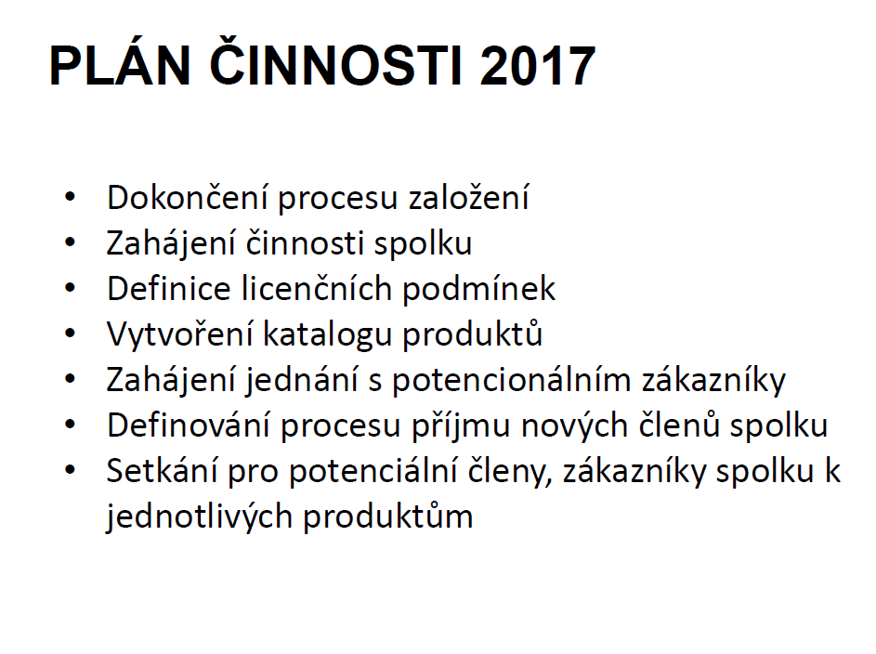

Slide 4
HLAVNÍ
CÍLE
Podpora výkonu veřejné správy prostřednictvím jedinečných SW řešení
Vytvořit platformu pro rozvoj a šíření open-source softwarových projektů v rámci veřejné správy, včetně platformy pro sdílení know-how jednotlivých členů spolku
Omezení vendor-locku popř. závislosti na konkrétních pracovnících
Vzájemné sdílení know-how subjektů veřejné správy
Sdílení zdrojů – finančních prostředků a personálních kapacit
Stabilizace personálního zázemí IT úřadů

Slide 5
ČINNOSTI
SPOLKU
Implementace a podpora při nasazení OSS SW vytvořených samosprávami (neprodáváme licence)
Vývoj dalších SW řešení popř. doplňkových funkcí a klonů existujících SW samosprávy
Školení uživatelů a metodika
Údržba zdrojových kódů

Slide 6
Historie sdílení SW
mezi úřady a využití OSS
ePUSA – 2002 - čistě komerční vývoj, společný obchodní postup, fond MV
KEVIS – 2003 - původně interní vývoj úřadu předán komerci, společné projektové řízení, společný obchodní postup, fond MV
OSEPA – 2012 - Interreg IVC – výměna know-how v oblasti OSS řešení pro úřady
Portál PO – 2015 OSS Kraje Vysočina – licenční ujednání inspirované GNU/GPL, bez podpory a implementace

Slide 7
info@spolek-bison.cz
www.spolek-bison.cz
Spolek pro budování a implementaci softwarových open source nástrojů

